Slide 1
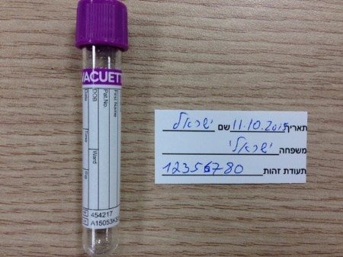
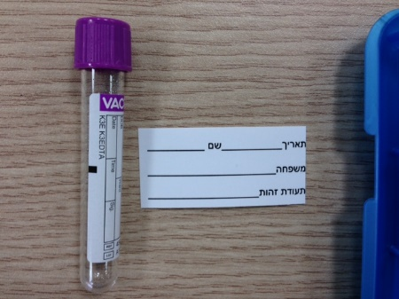
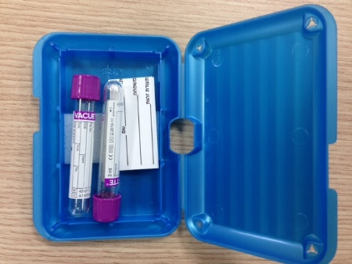
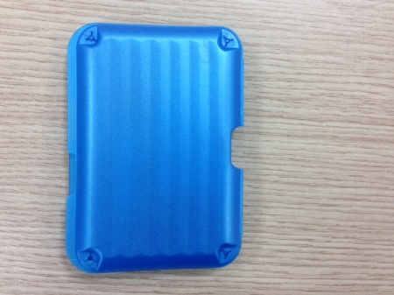
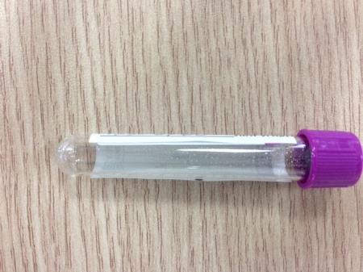
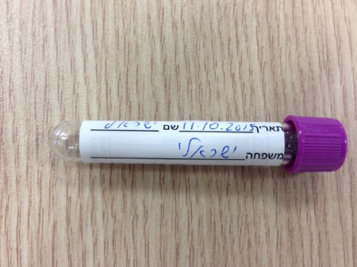
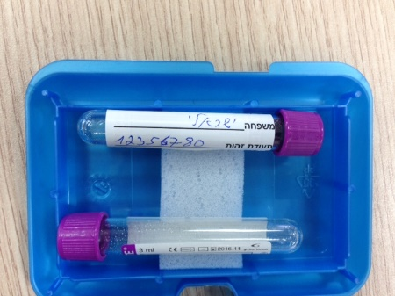
כיצד לארוז דגימות דם לבדיקת אינדקס אומגה 3
כיתבו בכתב יד ברור וגדול את התאריך השם המלא ותעודת הזהות של הנבדק
הוציאו את המבחנה והפתק
בתוכה תמצאו מבחנות ופתקי זיהוי כמספר הבדיקות שהזמנתם
במעטפה שקיבלתם יש קופסת פלסטיק
השארת חלון נקי בשביל האחות לראות את הדם
הדביקו את המדבקה על המבחנה תוך השארת חלון נקי
גשו לאחות עם המבחנות המסומנות, הקפידו שכל נבדק יגש עם המבחנה שלו!
סגרו את הקופסה בצורה הדוקה
אחרי נטילת הדם הכניסו את המבחנות לקופסה
רשמו את שם כתובת וטל' השולח
טופס הסכמה חתום
שם השולח ישראל ישראלי
כתובת הרצליה ישראל
טלפון 04567899
הכניסו את הקופסה ביחד עם טפסי ההסכמה החתומים, טופס לכל נבדק, אל המעטפה המבוילת ושלחו בדאר רגיל

